Slide 1
Раз, два, три, четыре, пять,
Мы пошли в лесок гулять.
Этот пальчик по дорожке,
Этот пальчик по тропинке,
Этот пальчик за грибами,
Этот пальчик за малиной,
Этот пальчик заблудился,
Очень поздно возвратился.

Slide 3
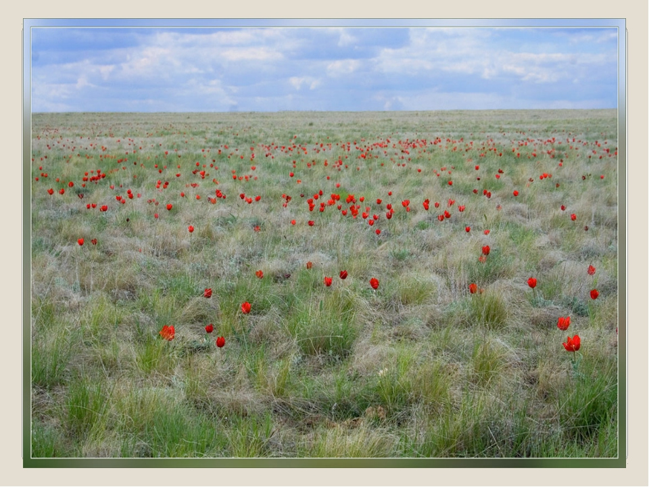

Slide 6
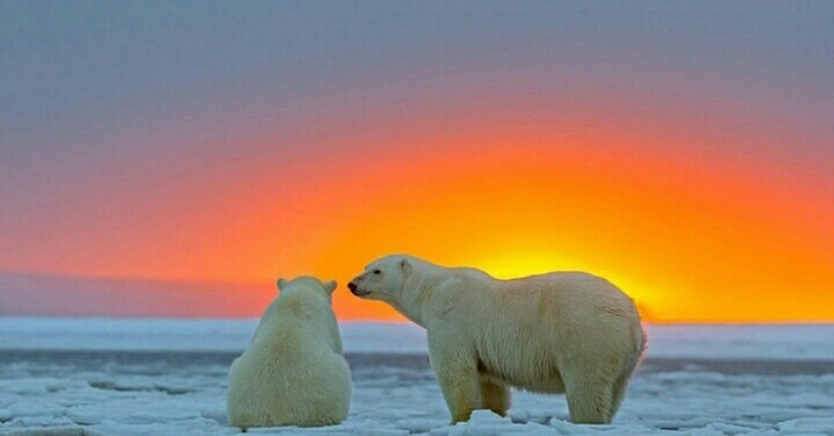

Slide 7
 |  |  | п |  |  | у | с | т | ы | н |  | я
 |  |  |  |  |  |  | а
 |  |  |  |  |  |  | к
 |  |  |  |  |  |  | с
 | б | а |  | р | х |  | а | н | ы
 |  |  |  |  |  |  | у
в |  | е |  | р | б |  | л | ю | д

Slide 8
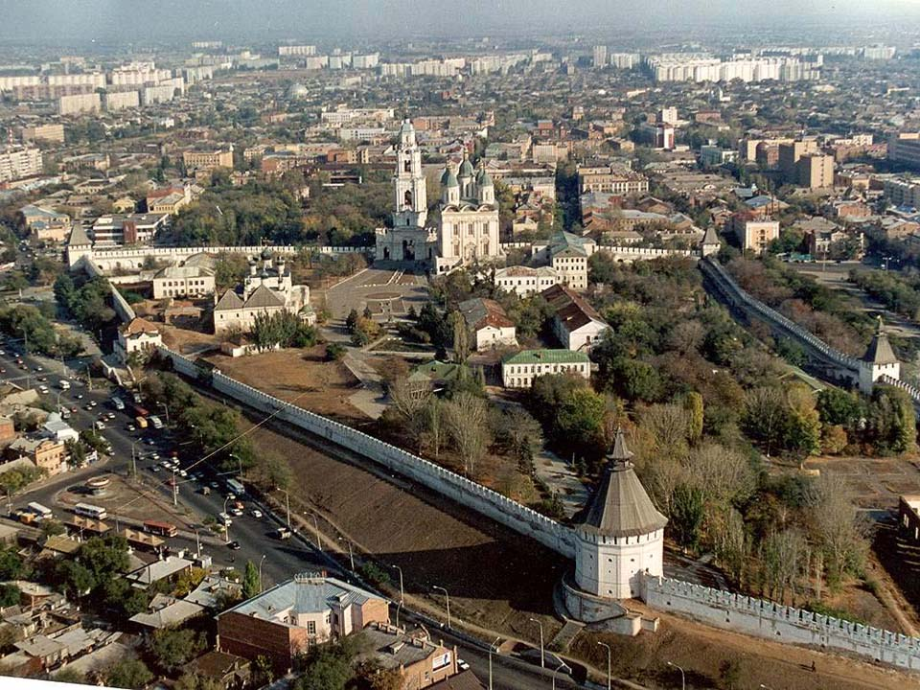
Астрахань
Город стоит на берегу реки Волга.
Это центр Астраханской области, большой речной и морской порт.

Slide 9
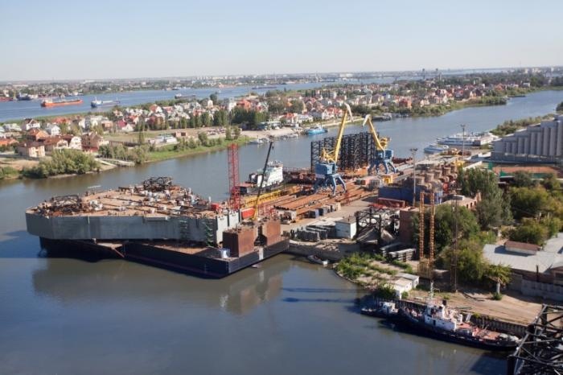
В городе работают судостроительные и судоремонтные заводы.

Slide 10
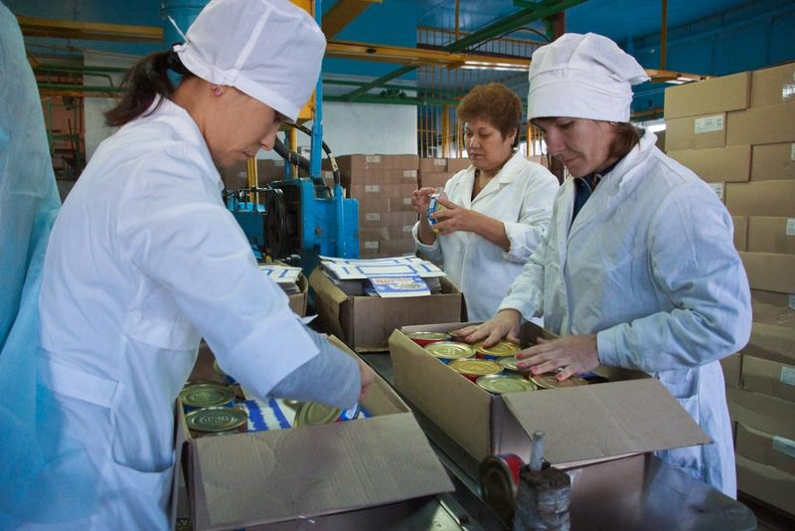
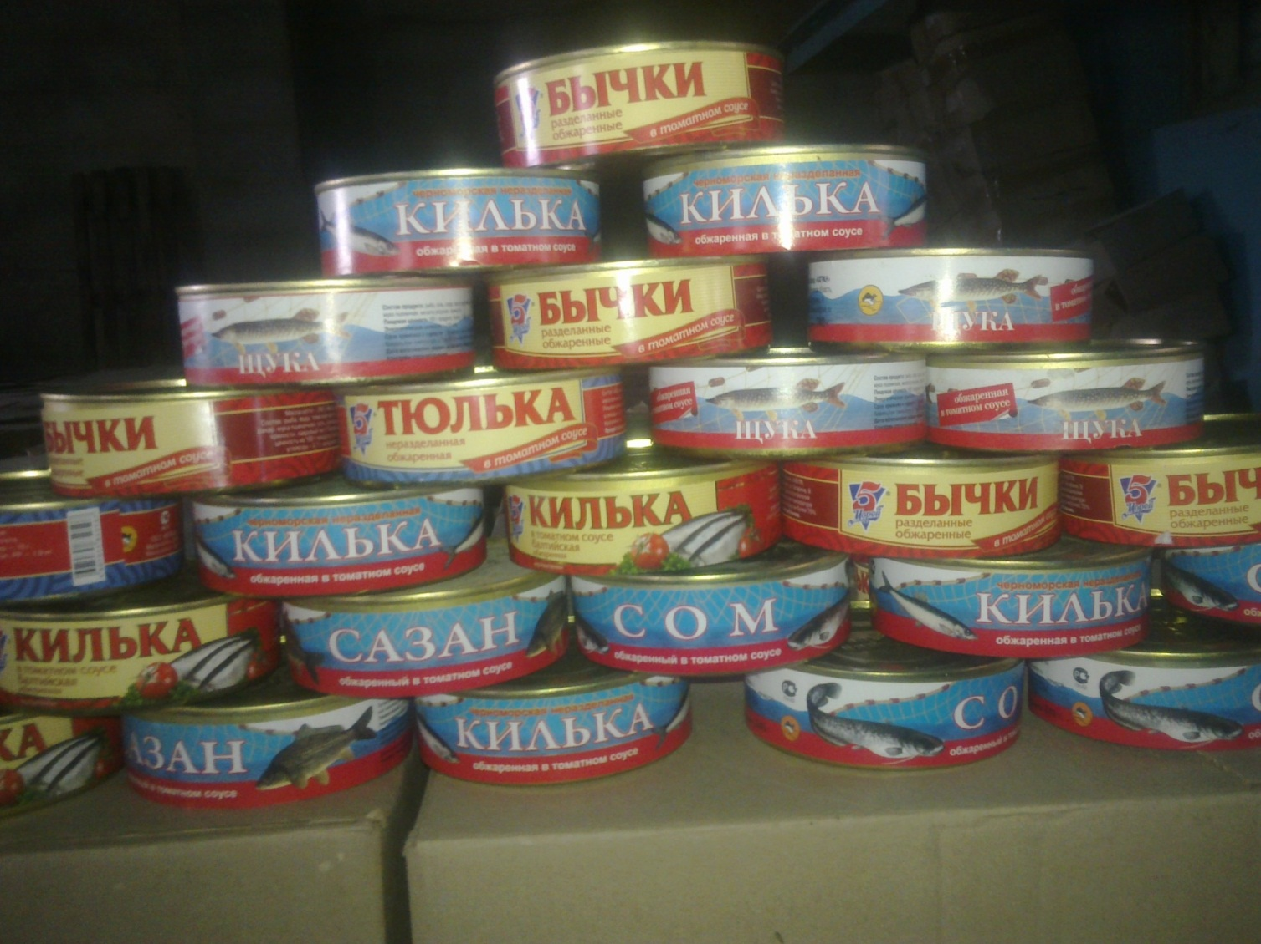
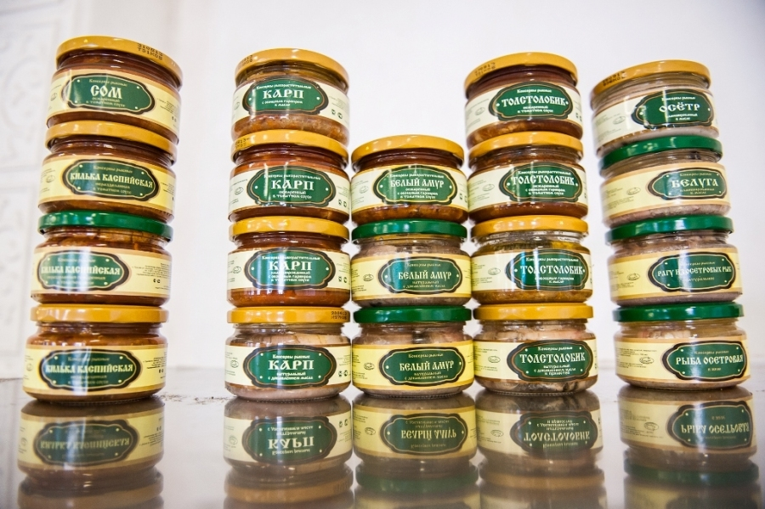
В городе много заводов и комбинатов по переработке рыбы. Астрахань – центр рыбной промышленности.

Slide 11
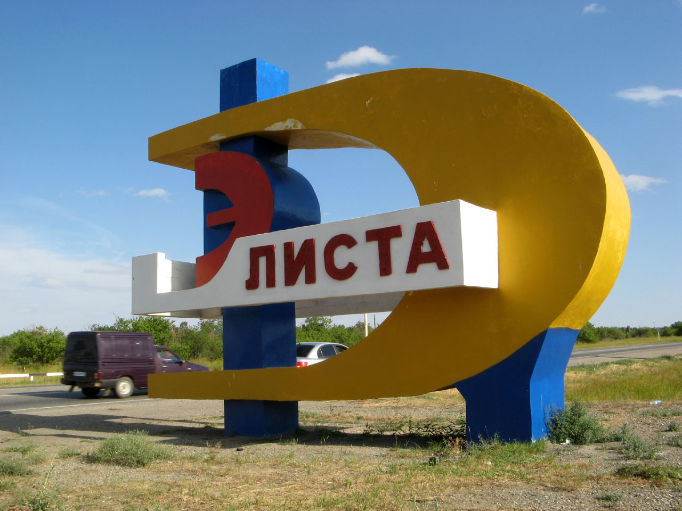
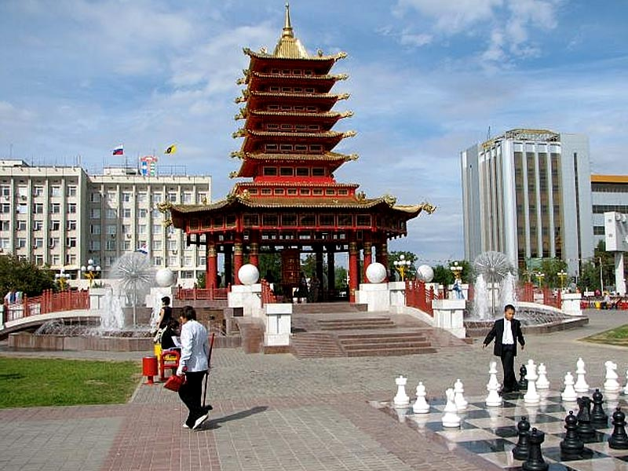
Элиста - это столица Калмыкии.

Slide 12
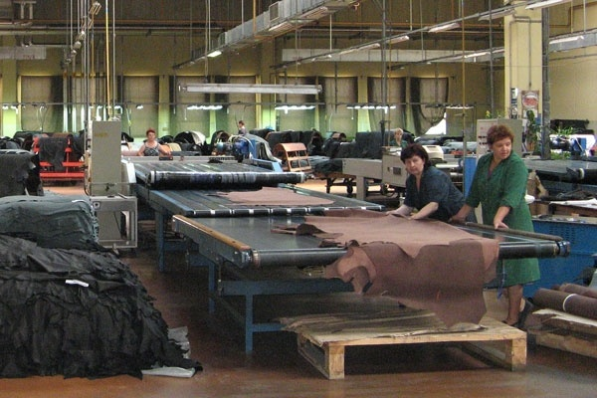
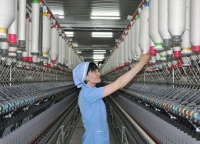
Кожевенный комбинат.
Текстильный комбинат.

Slide 13
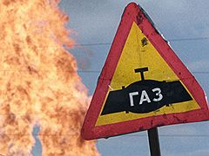
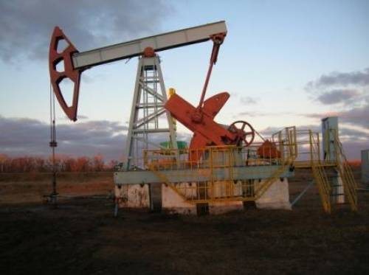
Ведутся разработки газа в Калмыкии.

Slide 14
О | С | Т | К | У | И | П | Б | И | Р
6 | 1 | 4 | 9 | 2 | 10 | 7 | 3 | 8 | 5

Slide 15
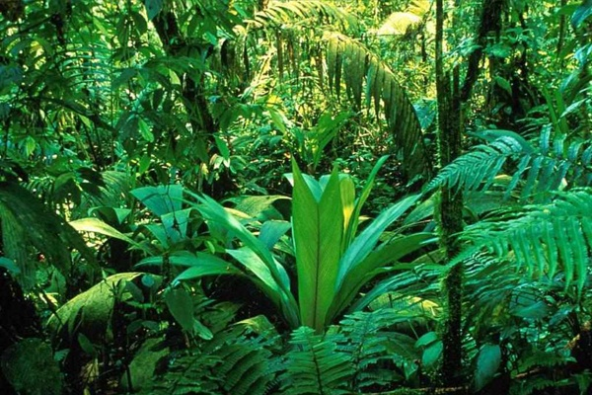
СУБТРОПИКИ.

Slide 16
План:
Значение слова «субтропики».
Географическое положение зоны субтропиков.
Климат.
Растительный мир.
Животный мир.
Охрана природы.

Slide 17
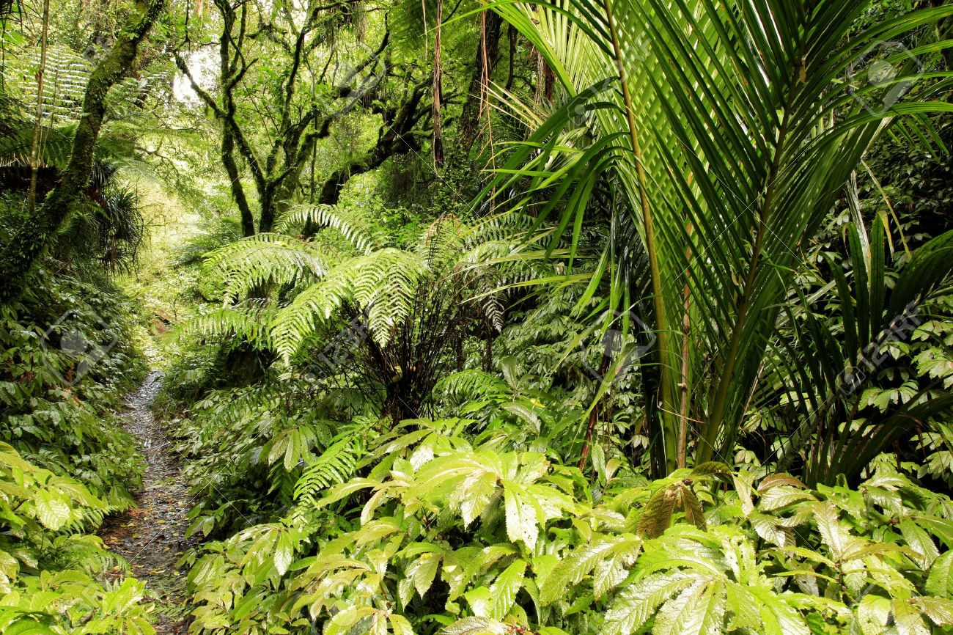

Slide 18
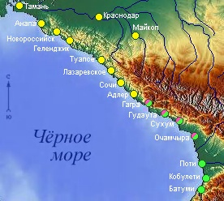
В России субтропики занимают совсем небольшую площадь - узкую полосу Черноморского побережья, прижатого к воде горами Кавказа.

Slide 19
Физминутка
Все ребята дружно встали
И на месте зашагали.
На носочках потянулись,
А теперь назад прогнулись.
Как пружинки мы присели
И тихонько разом сели.

Slide 20
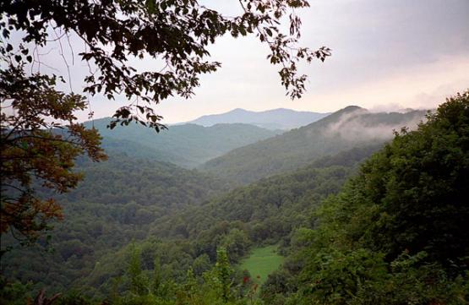

Slide 21
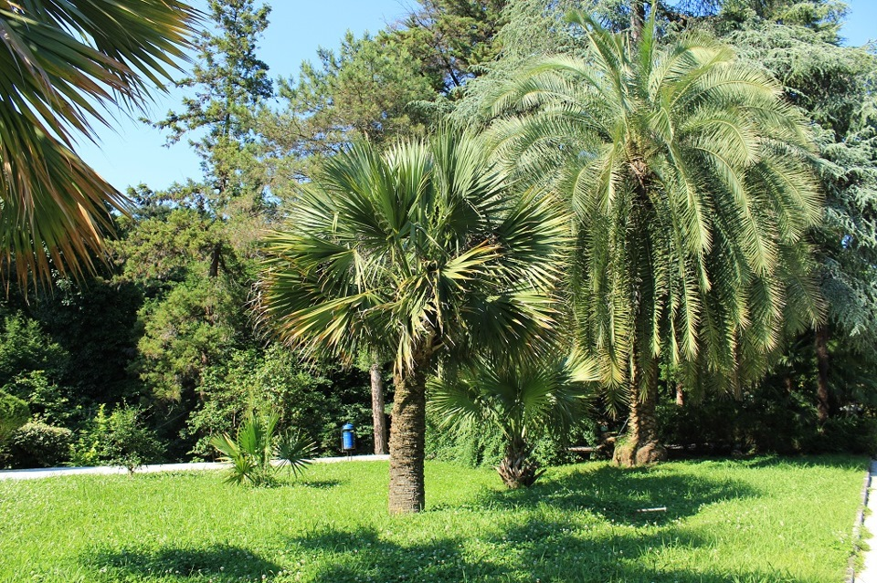
ПАЛЬМЫ

Slide 22
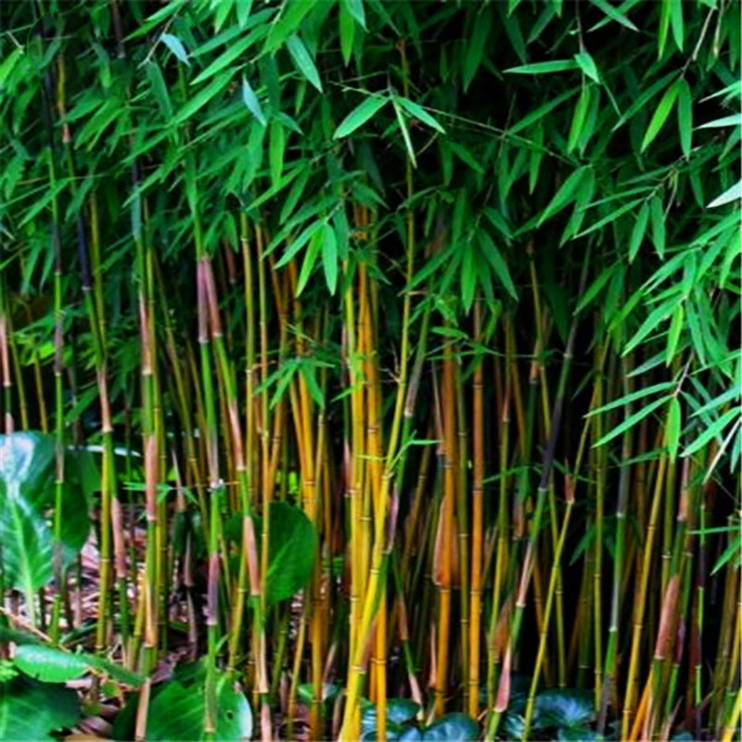
БАМБУК

Slide 24
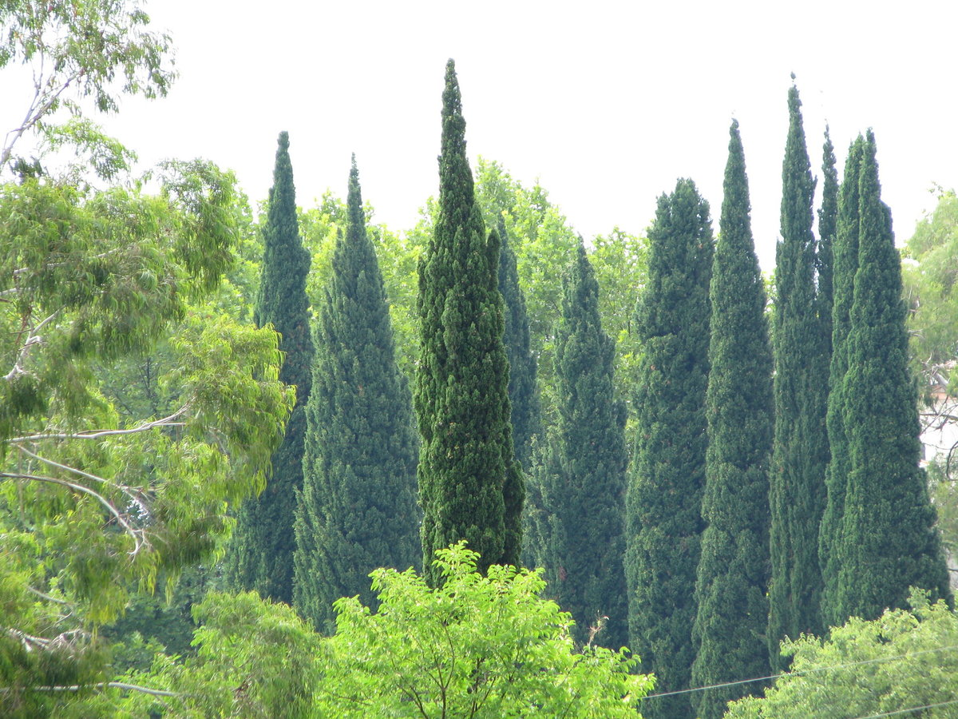
КИПАРИС

Slide 25
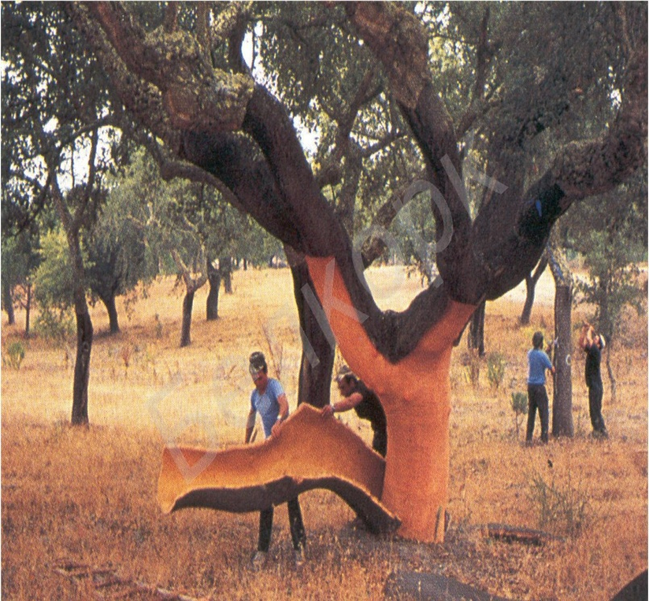
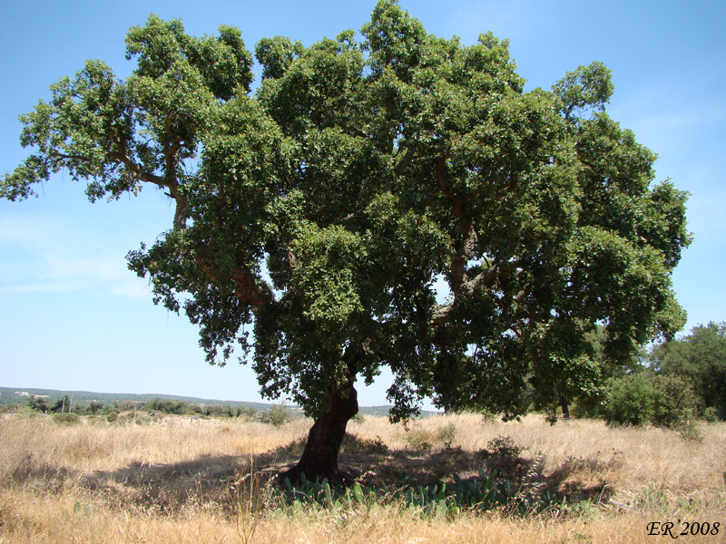
ПРОБКОВЫЙ ДУБ

Slide 26
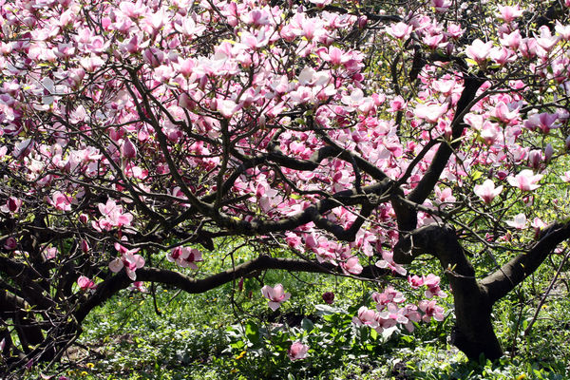
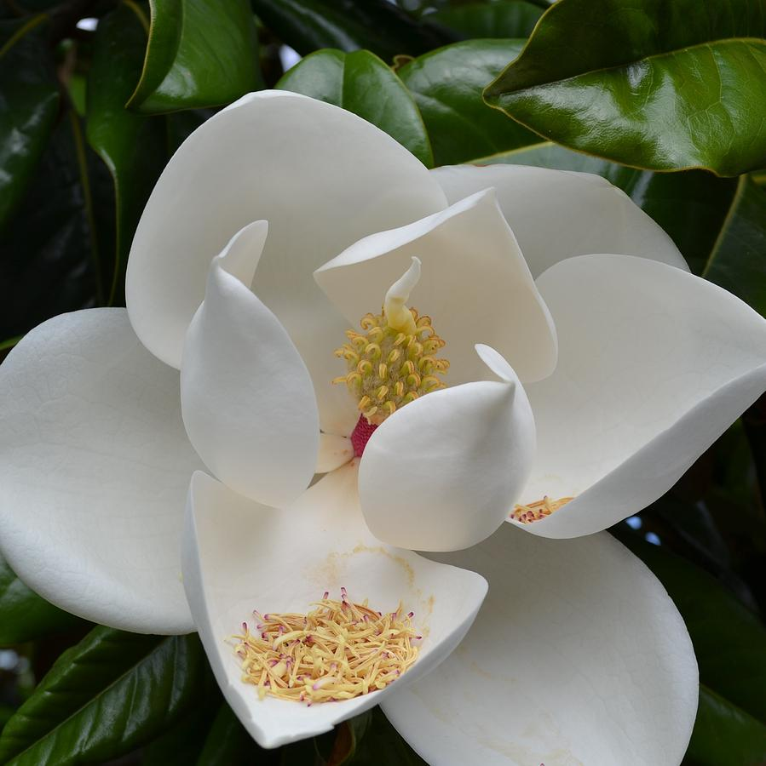
МАГНОЛИИ

Slide 27
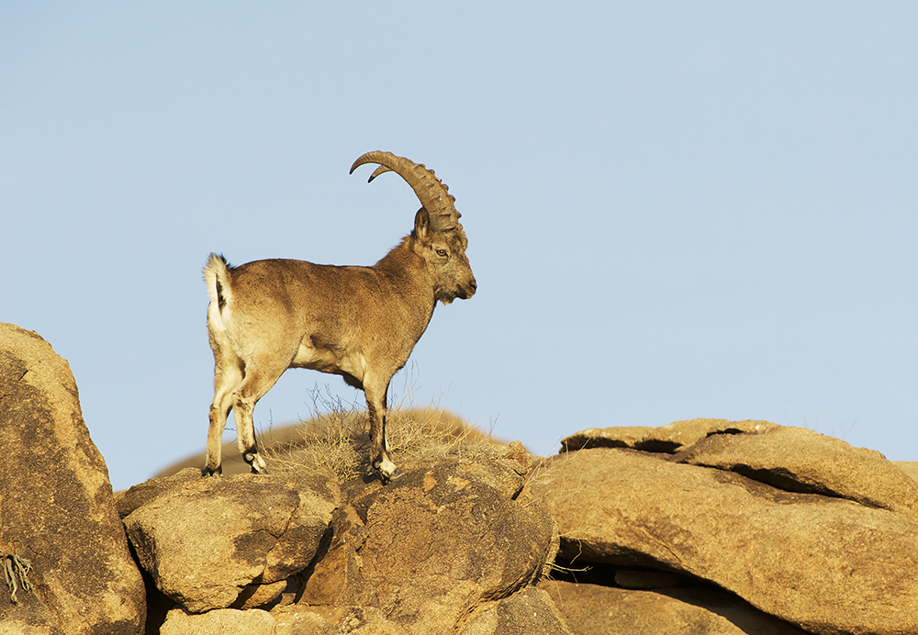
ГОРНЫЙ КОЗЁЛ

Slide 28
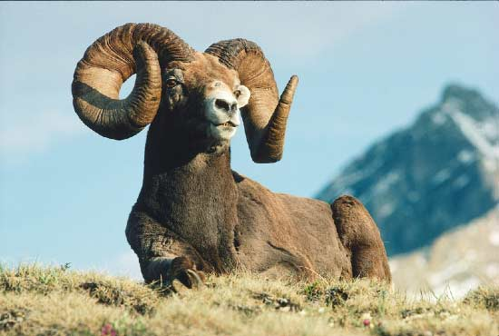
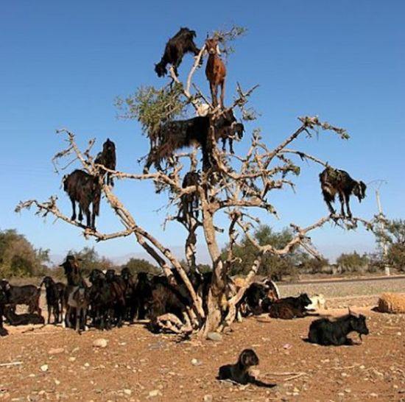
АРХАР

Slide 29
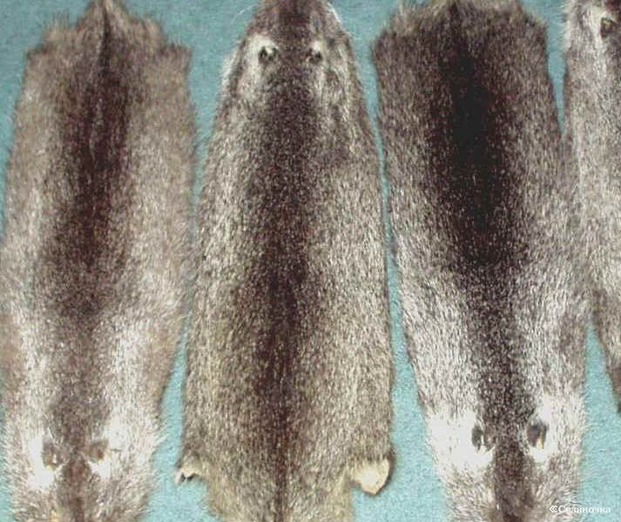
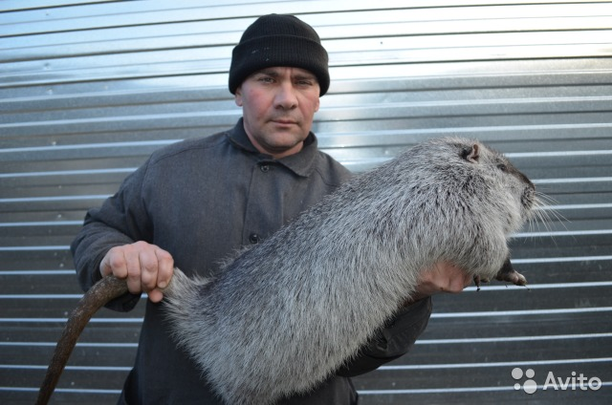
НУТРИЯ

Slide 30
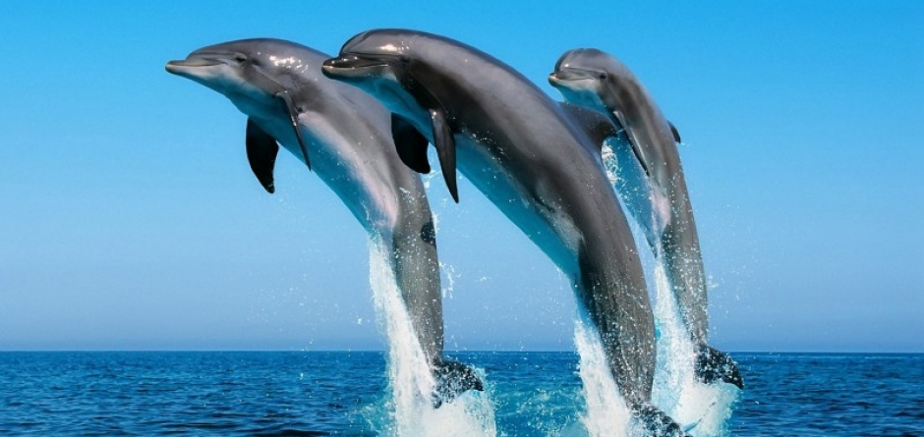
Дельфины – самые мелкие китообразные. Их блестящие тела идеально обтекаемой формы. Дельфины могут плавать со скоростью 45-50 километров в час. Дельфины питаются крупной и мелкой рыбой, моллюсками. Эти животные хорошо поддаются дрессировке, так как они сообразительнее собак и обезьян.

Slide 31
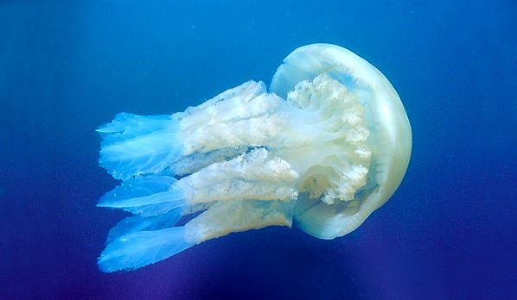
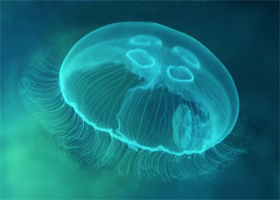
Медузы – студенистые создания, которые обитают в морях и океанах. Они бывают самых разнообразных форм и цветов. Тело медузы почти всегда прозрачное и очень нежное. Медузы почти целиком состоят из воды. Это безобидные и очень полезные создания, которые питаются мелкими морскими животными. У медуз очень много врагов. Даже самая маленькая рыбка может откусить все её щупальца. В хорошую погоду медузы собираются у берега, а перед штормом уходят в море. По их поведению жители прибрежной полосы предсказывают погоду.

Slide 32
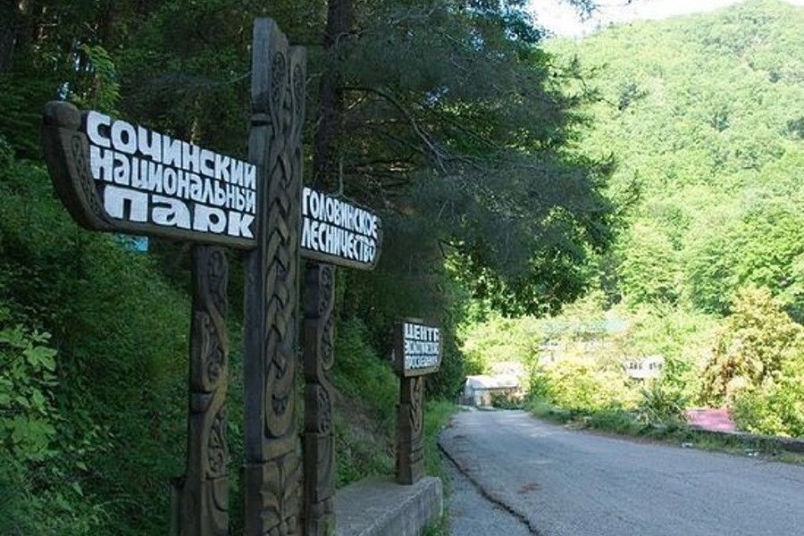

Slide 33
Выберите из предложенного списка это лекарственное растение.
*пальма.
*кипарис.
*эвкалипт.
*магнолия.
*бамбук

Slide 34
Охрана природы
На берегу Чёрного моря находится красивый город – курорт – Сочи. Хорошая погода, красивая природа – всё это расслабляет людей, и часто они уже не контролируют своё поведение: ломаются ветки деревьев, ловятся насекомые.
Редкие растения и животные черноморского побережья внесены в Красную книгу. Для сохранения уникальной природы края создан Сочинский национальный парк, который включил в себя территорию города и его окрестностей.
Необходимо заботиться и о чистоте морской воды. Мусор, бытовые отходы не только загрязняют воду, но и несут опасность для морских обитателей.
Но самая губительная для моря – нефть. Если нефть попадает в воду, она растекается по его поверхности тонкой плёнкой. Гибнут рыбы, морские животные, страдают птицы, которые не могут летать, так как их перья в нефти. Это самая настоящая экологическая катастрофа.

Slide 35
Домашнее задание: 1) Стр.144-148, вопр.1-6. 2) Составить рассказ о растении субтропиков.

